Slide 1
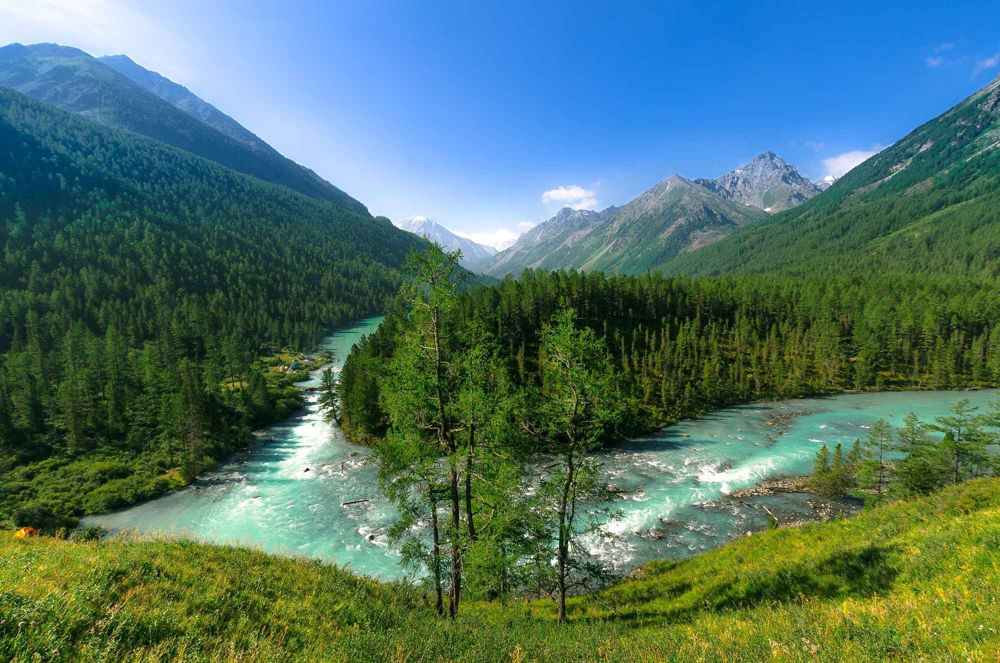
Социально-экономическое развитие Республики Алтай с 2018-2022гг. и на перспективу до 2035 г.

Slide 2
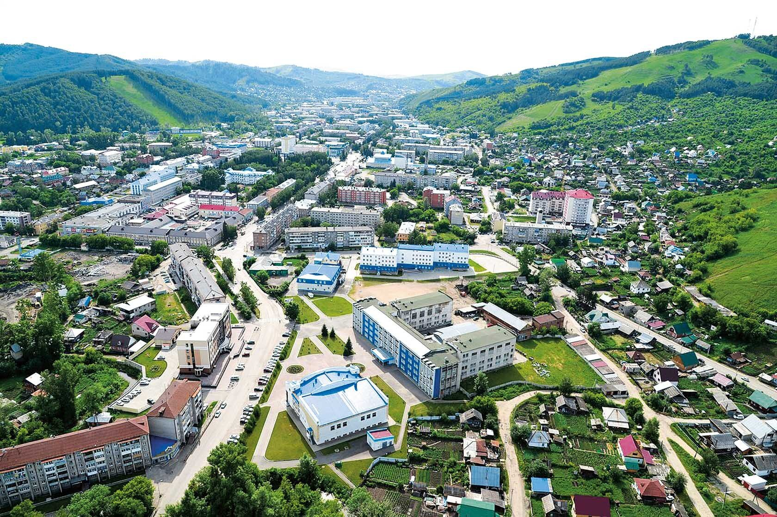
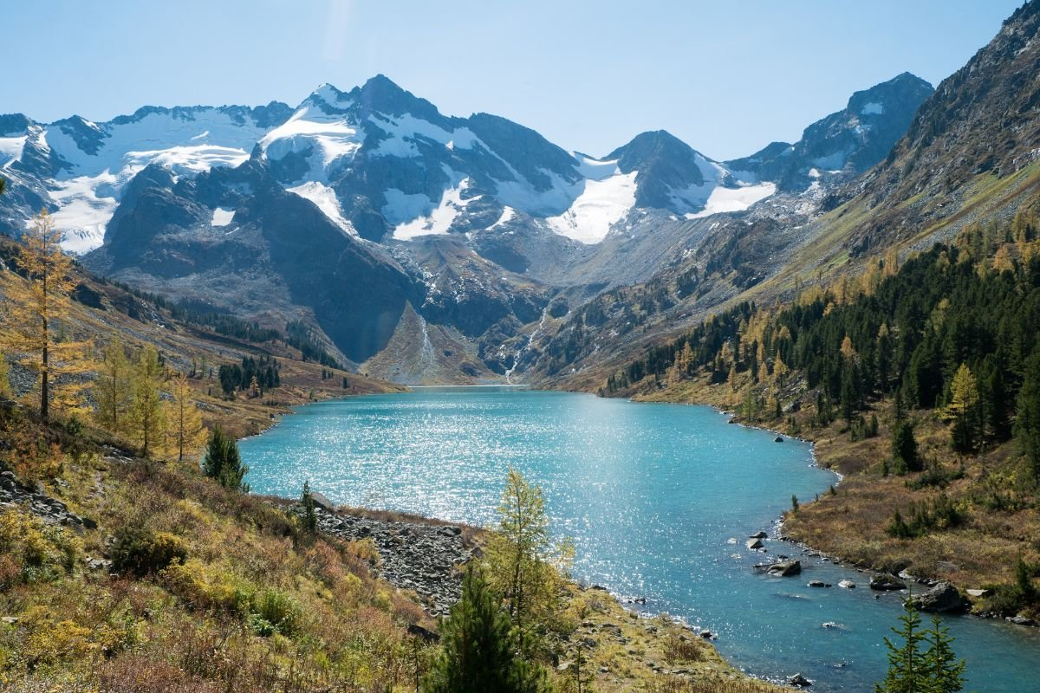
Географическое расположение Республики Алтай
Республика образована 1 июня 1922 года как Ойратская автономная область (с 1932 года Ойротская автономная область, с 1948 года Горно-Алтайская автономная область), преобразована в автономную республику 25 октября 1990 года. С февраля 1992 года по 7 мая 1992 года именовалась Республикой Горный Алтай.
Государственные языки: алтайский и русский.
Казахский язык используется в официальных сферах общения в местах компактного проживания его носителей.
На северо-западе граничит с Алтайским краем, на северо-востоке — с Кемеровской областью (Кузбассом), на востоке — с Республикой Хакасия и Республикой Тыва России, на юге — с Монголией и Китайской Народной Республикой, на юго-западе — с Казахстаном.
Республика Алтай (алт. Алтай Республика) — субъект Российской Федерации.
Входит в Сибирский федеральный округ, является частью Западно-Сибирского экономического района. Столица — город Горно-Алтайск.
Persona 2
Persona 3
Visualize the ideal customer for which your solutions are intended.
Visualize the ideal customer for which your solutions are intended.

Slide 3
Герб и флаг Республики Алтай
Герб и флаг приняты 7 июня 1997 года

Slide 4
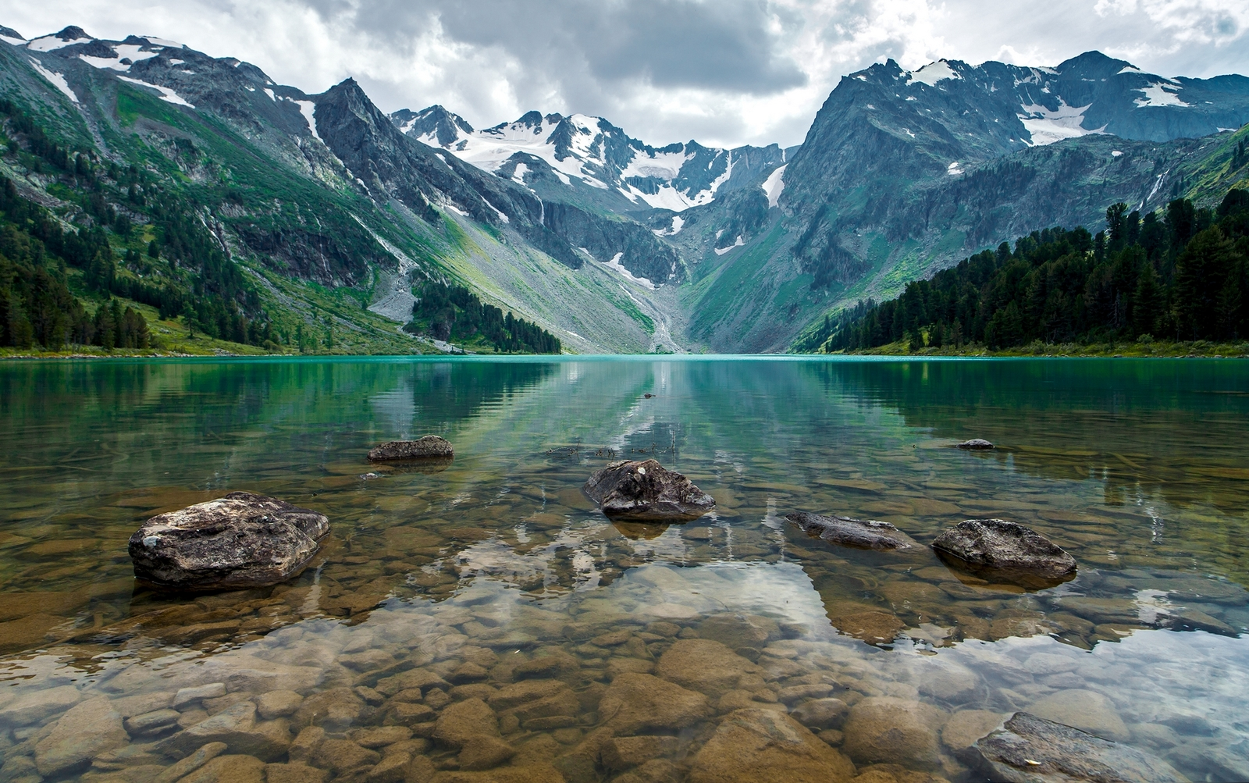
Динамика численности населения в Республике Алтай с 2018-2022гг.
(на конец года)

Slide 5
Динамика численности занятых и безработных в Республике Алтай
с 2018-2022гг.

Slide 6
Естественный и миграционный прирост (+), снижение(-) численности в Республике Алтай с 2018-2022гг.

Slide 7
Динамика доходов и пенсий в Республике Алтай с 2018-2022гг.

Slide 8
Динамика объема отгруженных товаров собственного производства,
выполненных работ и услуг собственными силами в сфере производства промышленной продукции в Республике Алтай с 2018-2022гг.

Slide 9
Динамика продукции сельского хозяйства в Республике Алтай с 2018-2022гг.

Slide 10
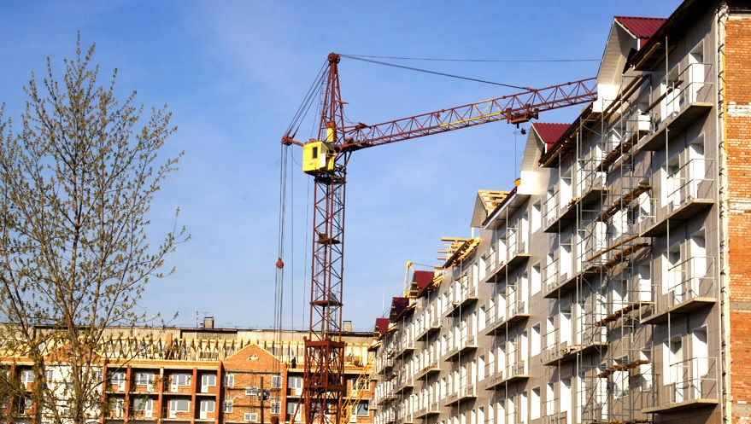
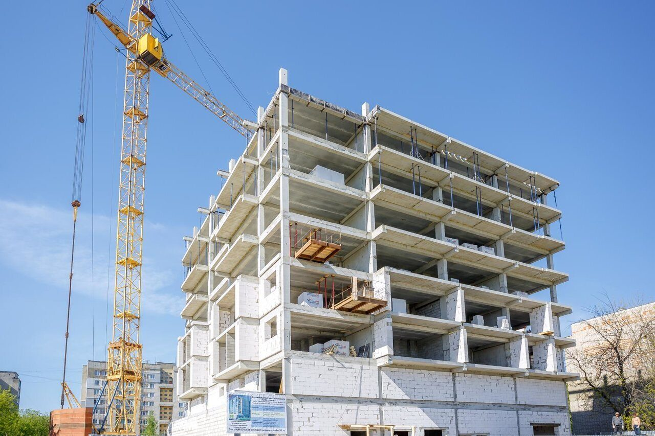
Объемы ввода в действие жилых домов в Республике Алтай с 2018-2022гг.

Slide 11
Динамика грузооборота автомобильного транспорта в Республике Алтай с 2018-2022гг.

Slide 12
Динамика объемов розничной торговли и платных услуг населению в Республике Алтай с 2018-2022гг.

Slide 13
Показатели консолидированного бюджета Республики Алтай с 2018-2022гг.

Slide 14
Динамика сальдированного финансового результата в Республике Алтай с 2018-2022гг.

Slide 15
Динамика цепных индексов цен Республики Алтай с 2018-2022гг.

Slide 16
Динамика инвестиций в основной капитал Республики Алтай с 2018-2022гг.

Slide 17
SWOT-анализ Республики Алтай
STRENGTHS
WEAKNESSES
1)Недостаточная конкурентоспособность продукции,
основных фондов и технологий;
2) Высокая себестоимость отечественного турпродукта;
3) Недостаток ресурсов и развития инфраструктур для обеспечения высоких темпов роста экономики;
4)Неразвитость рыночных институтов;
5)Нерешенные социальные и демографические проблемы.
S
1)Географическое и транспортное положение;
2)Природные условия и ресурсы;
3)Рекреационные ресурсы;
4)Экономический и человеческий потенциал;
5)Система управления.
W
OPPORTUNITIES
THREATS
O
1)Угрозы, связанные с недостаточной конкурентоспособностью экономики;
2)Угрозы, связанные с отраслевыми диспропорциями в экономике;
3)Угрозы демографического характера;
4)Угрозы снижения привлекательности республики для проживания и работы.
T
1) Развитие за счет повышения конкурентоспособности и инвестиционной привлекательности экономики;
2)Использование преимуществ географического положения, природных условий и территории;
3) Межрегиональное и международное сотрудничество.

Slide 18
Приоритетные направления стратегического социально-экономического развития Республики Алтай до 2035 года
01
Обеспечение устойчивого экономического роста
02
Повышение качества человеческого капитала
03
Пространственное развитие
04
Инфраструктурное развитие
05
Развитие обеспечивающих секторов

Slide 19
Ожидаемые результаты Стратегии социально-экономического развития Республики Алтай на период до 2035 года
№ п/п | Показатели | 2035 г. по сравнению с 2016г. (в сопоставимых ценах)
1 | Валовый региональный продукт | Рост в 2,3 раза
2 | Объем промышленного производства | Рост в 6 раз
3 | Объем производства продукции сельского хозяйства | Рост в 1,9 раз
4 | Объем инвестиций в основной капитал | Рост в 4,7 раз
5 | Объем строительных работ | Рост в 6,8 раз
6 | Объем ввода жилья | Рост в 1,7 раз
7 | Объем розничного товарооборота | Рост в 3,2 раза
8 | Объемы платных услуг населению | Рост в 3,5 раза
9 | Реальные денежные доходы населения | Рост в 2,3 раза
10 | Реальная заработная плата | Рост в 2,7 раза
11 | Численность населения | Рост на 4,1%;
12 | Численность занятых в экономике | Рост на 10,7%

Slide 20
Таковы текущие результаты социально-экономического развития Республики Алтай в настоящее время и на перспективу до 2035 года.
Как на самом деле будет развиваться Республика, покажет время, а сейчас остается надеяться на то, что на государственном уровне будут предприняты все необходимые мероприятия, которые позволят повысить конкурентоспособность Республики Алтай на долгие годы.
Вывод

Slide 21
Спасибо за внимание!

